Slide 1
Гололед! Ледостав! Сход снега с крыш! Правила поведения!

Slide 3
Ледостав
– это время, когда пруды, реки, озера покрываются льдом, притягательным для детей и взрослых.
Но кроме радости, новизны ощущений период ледостава несёт с собой и опасность.

Slide 4
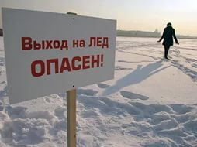
На реке очень тонкий лед! Не подходите близко к берегу реки!!!

Slide 6
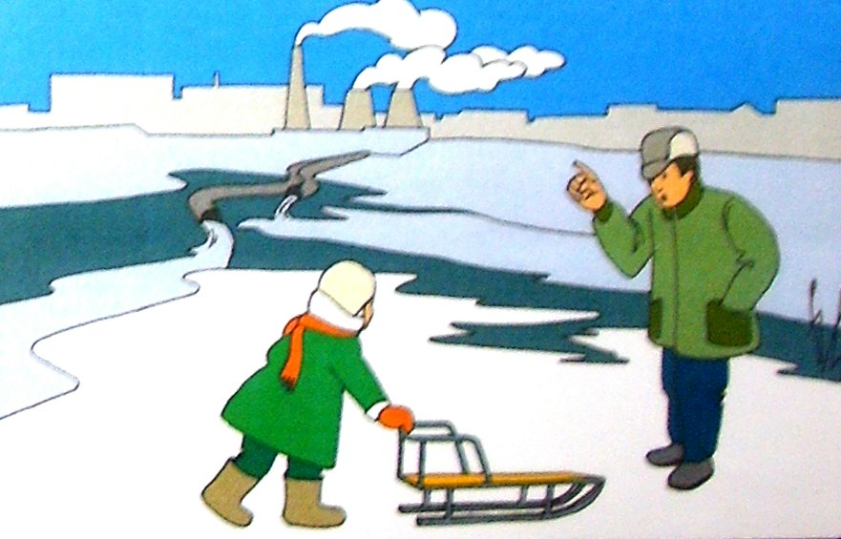
Не катайтесь на санках, снегоходах на горках, которые находятся на берегу реки!

Slide 8
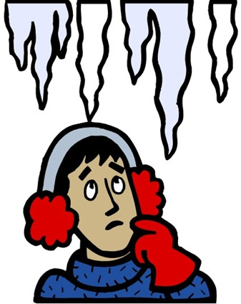

Slide 9
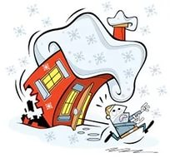
Сход скопившейся на крыше снежной массы очень опасен!

Slide 11
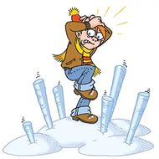

Slide 12
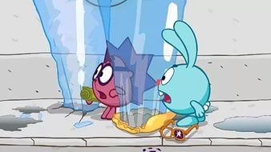
Не подходите близко к стенам зданий.

Slide 13
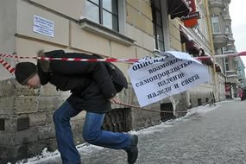
Не нарушайте ПРАВИЛА БЕЗОПАСНОСТИ во время схода снега с крыши!

Slide 14
ОСТОРОЖНО!!! ГОЛОЛЕД!

Slide 15
Гололед- это лед на дорогах, который образуется после оттепели при внезапном похолодании.

Slide 16
По дороге надо идти, а не кататься!
Ух, здорово, можно покататься

Slide 17
Ой, как больно….!

Slide 18
Не ходите по льду! Старайтесь его обходить!

Slide 19
Передвигайтесь осторожно, не торопясь, наступая на всю подошву.

Slide 20
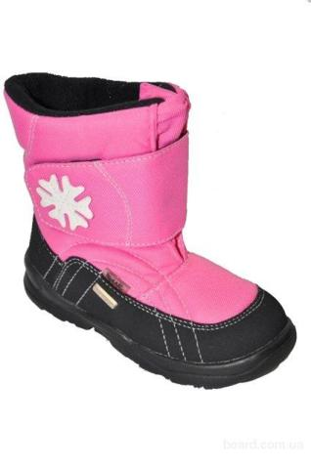
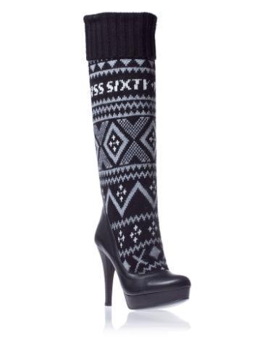
Обувь должна быть удобной!

Slide 21
Одежда должна быть удобной и теплой!

Slide 22
Спасибо за внимание

